Slide 1
大中票券債券市場展望雙週報
2019/02/11
Peter Tsai

Slide 2
市場回顧
美債利率最近兩周在區間低檔整理。雖然美國1月就業報告非農就業人數上升304,000人，創近1年以來的最大漲幅，然而聯準會的升息看法轉保守，以及中美貿易談判新增變數，美債利率低檔整理。上週五，10Y收在2.6339%。台債利率走勢，原本利率有上揚趨勢，但2/1新10年券標售，利率在0.848%，料將帶動軋空，新年後開盤利率看跌。上月底，台債10y收在0.876%，5y收在0.6711%。

Slide 3
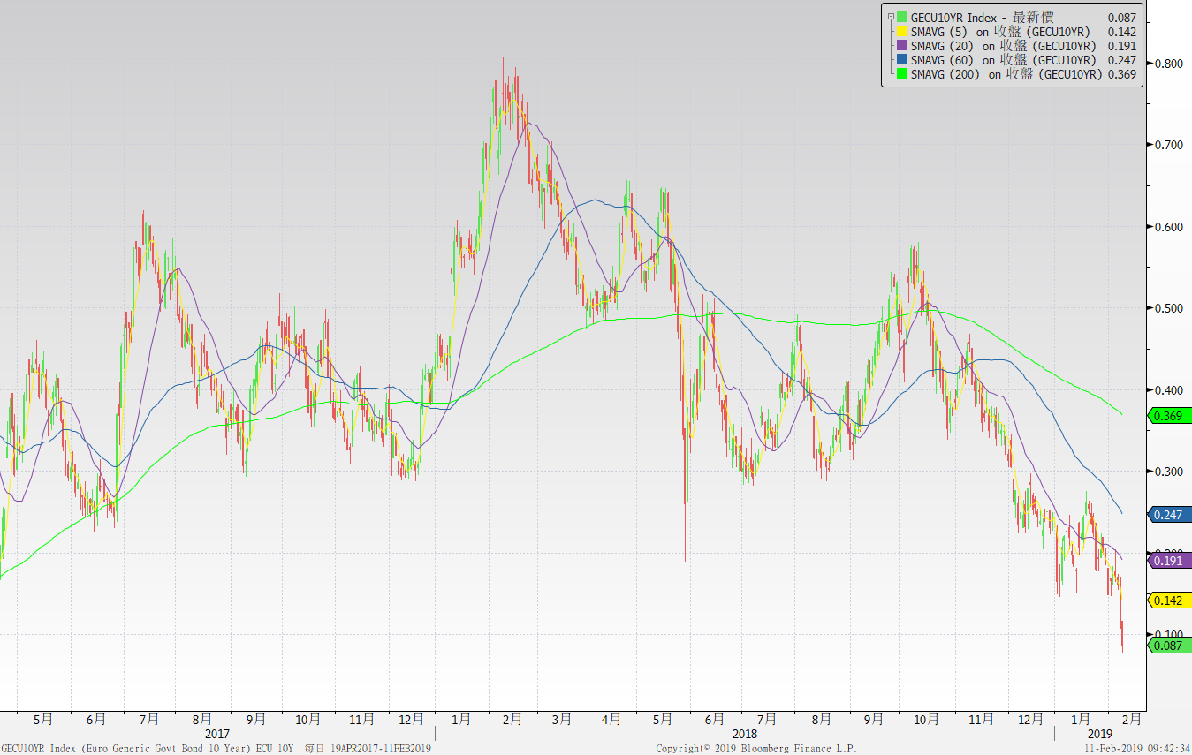
歐債十年期利率走勢圖

Slide 4
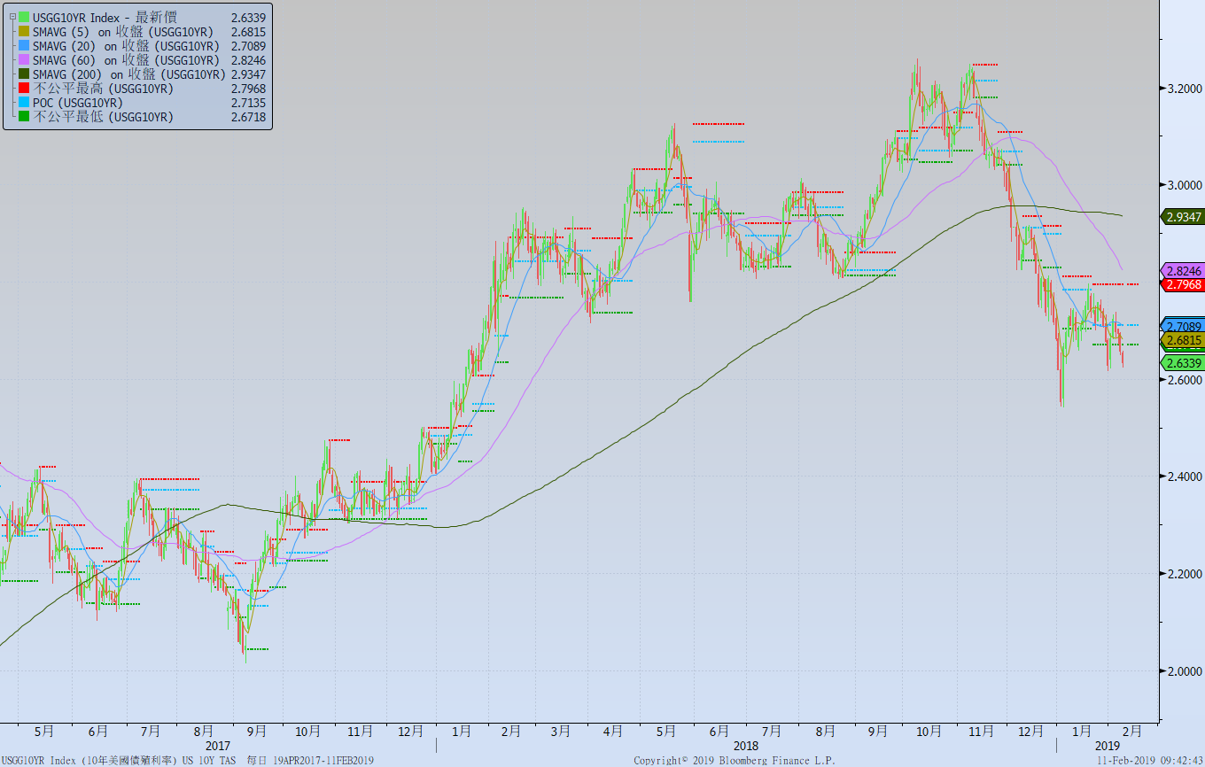
美債十年期利率走勢圖

Slide 5
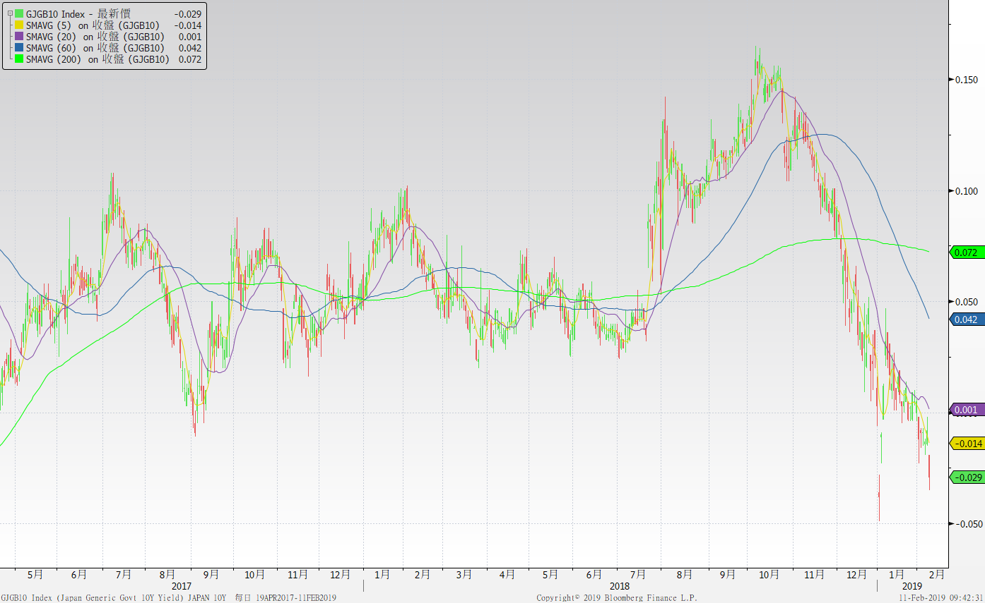
日債十年期利率走勢圖

Slide 6
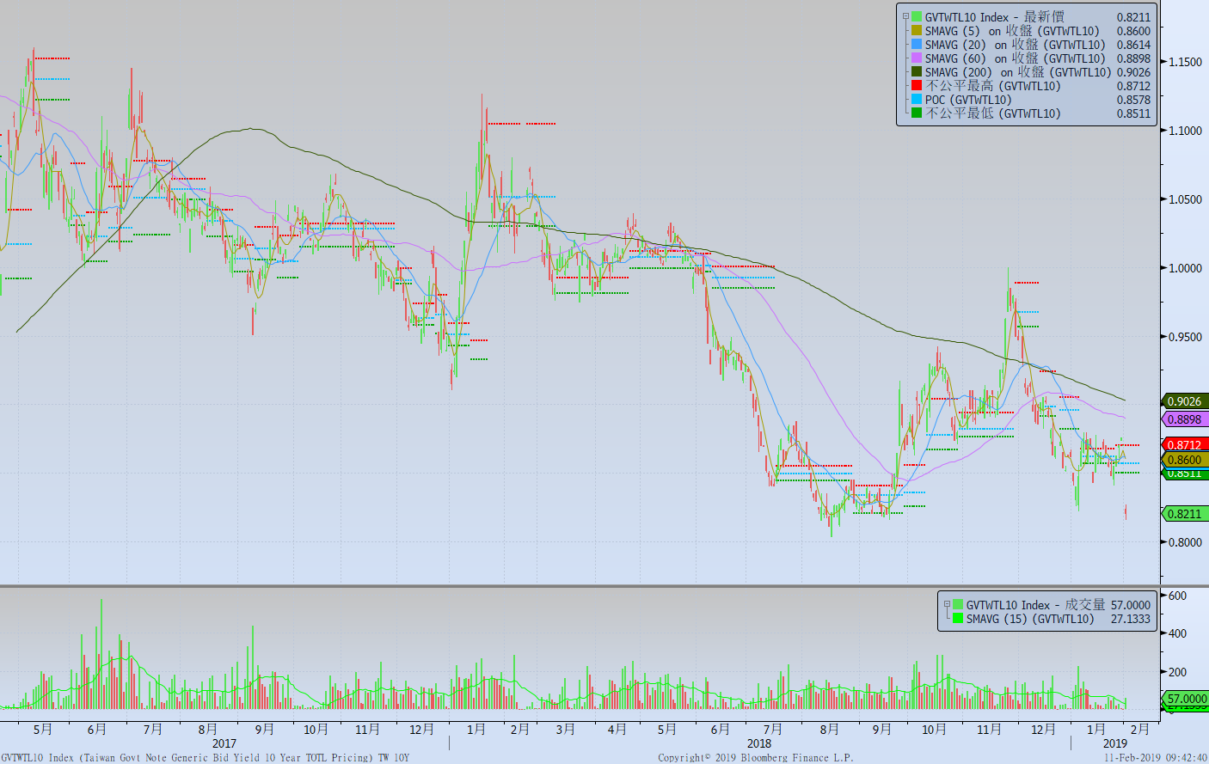
台債十年期利率走勢圖

Slide 7
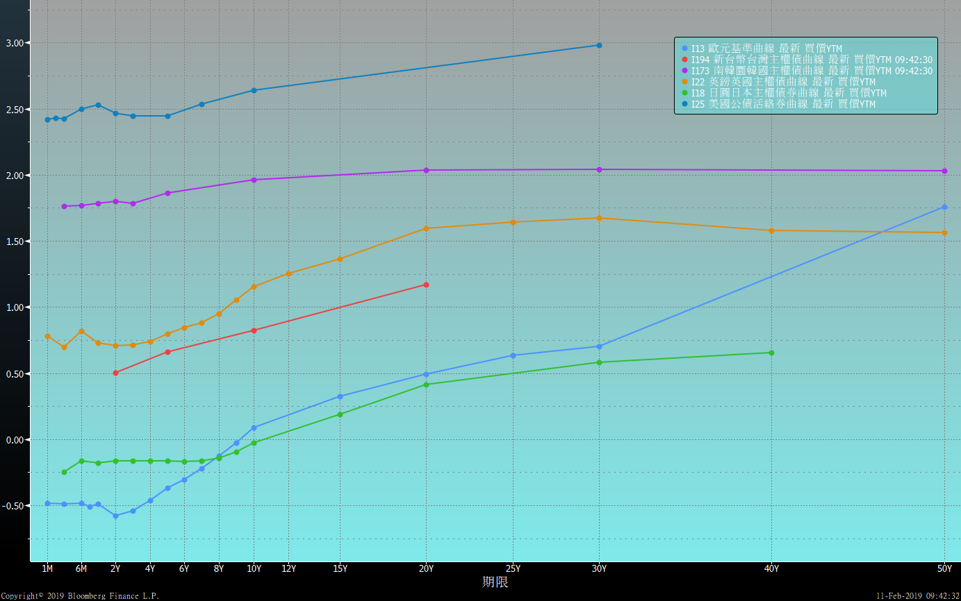
主要國家殖利率曲線

Slide 8
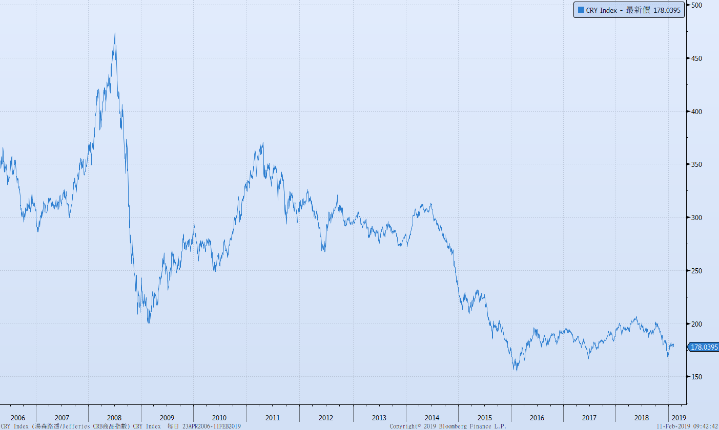
原物料指數

Slide 9
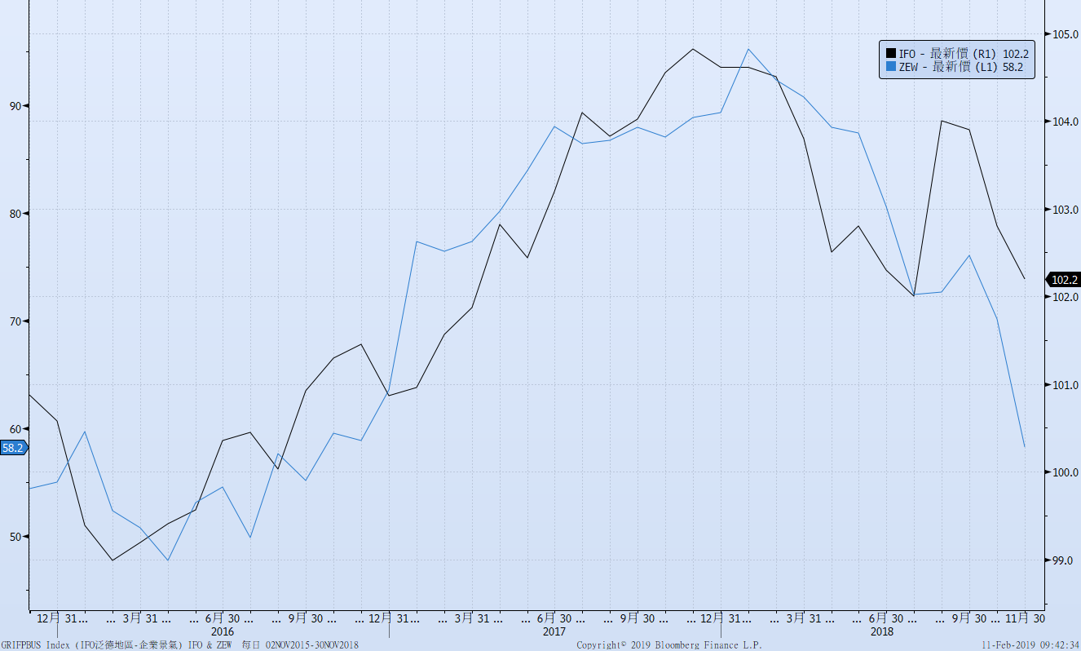
德國IFO與ZEW指數

Slide 10
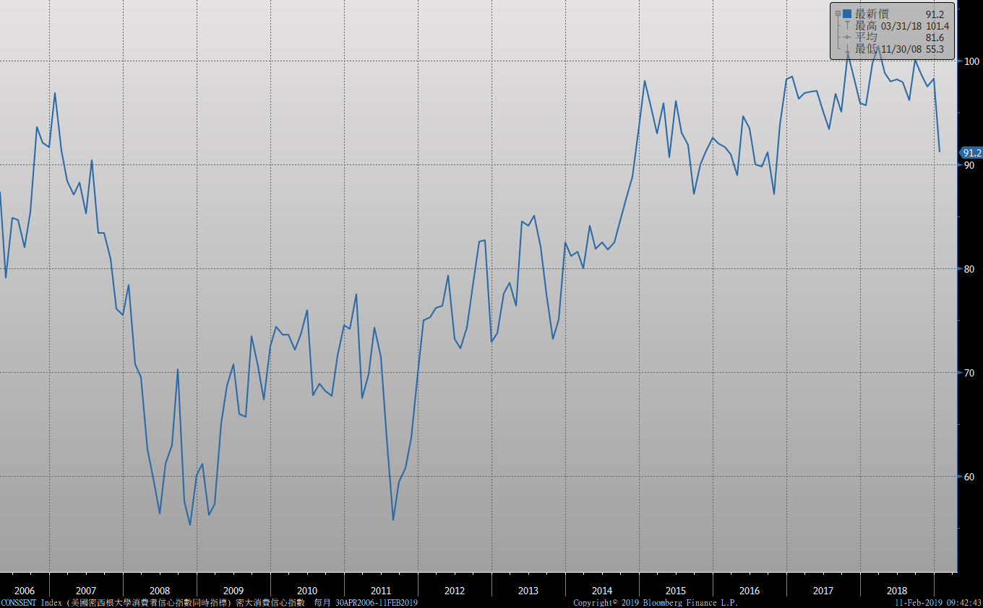
密大消費信心

Slide 11
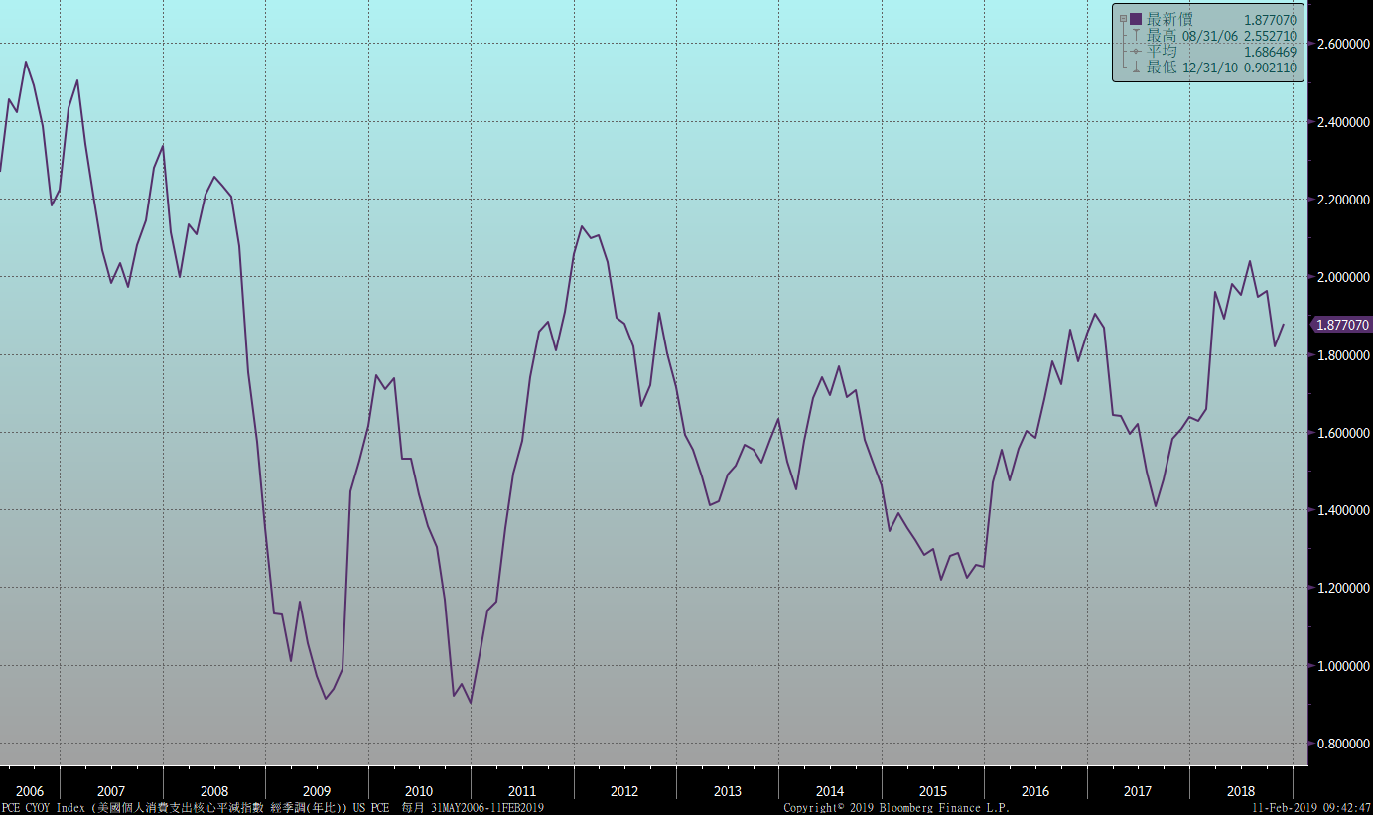
美國個人消費支出核心平減指數 經季調(年比)

Slide 12
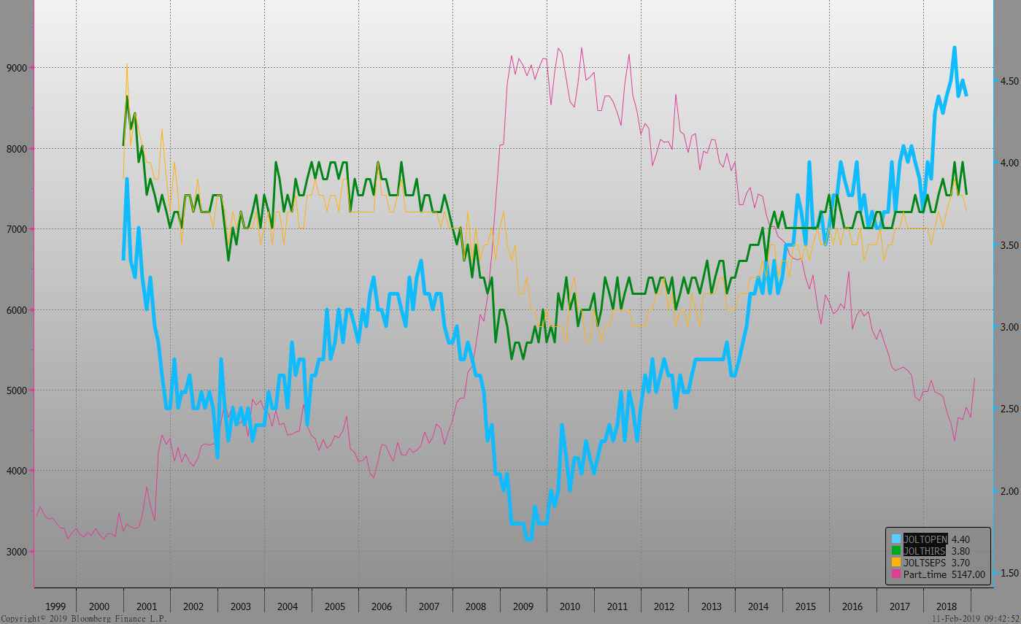
美國就業情況

Slide 13
美國新屋及成屋銷售

Slide 14
經濟數據預報

Slide 15
市場展望
從利率走勢看，美債10y利率月均線橫向整理，季線仍走跌，2.60%跌破的機會增加。台債利率，10y利率因為新券標售利率低於預期，台債利率漲勢告歇，轉為向下。
經濟數據方面，即將公布台灣1月CPI數據，美國1月CPI數據(預估放緩)、2月密西根大學消費信心。台債利率走勢，目前養券成本略有下跌，加上新券供給有限，整體的市場補券需求較強，債市氣氛仍偏多。操作上，預估通膨壓力不大，利率逢高仍需要擇標的布局。

